Slide 1
HTTP/1
HyperText Transport Protocol v1

Slide 2
Особенности
Request-Response
Human Readable
Stateless: no connections between requests
Session
Connection out of scope for HTTP:
TCP
UDP

Slide 3
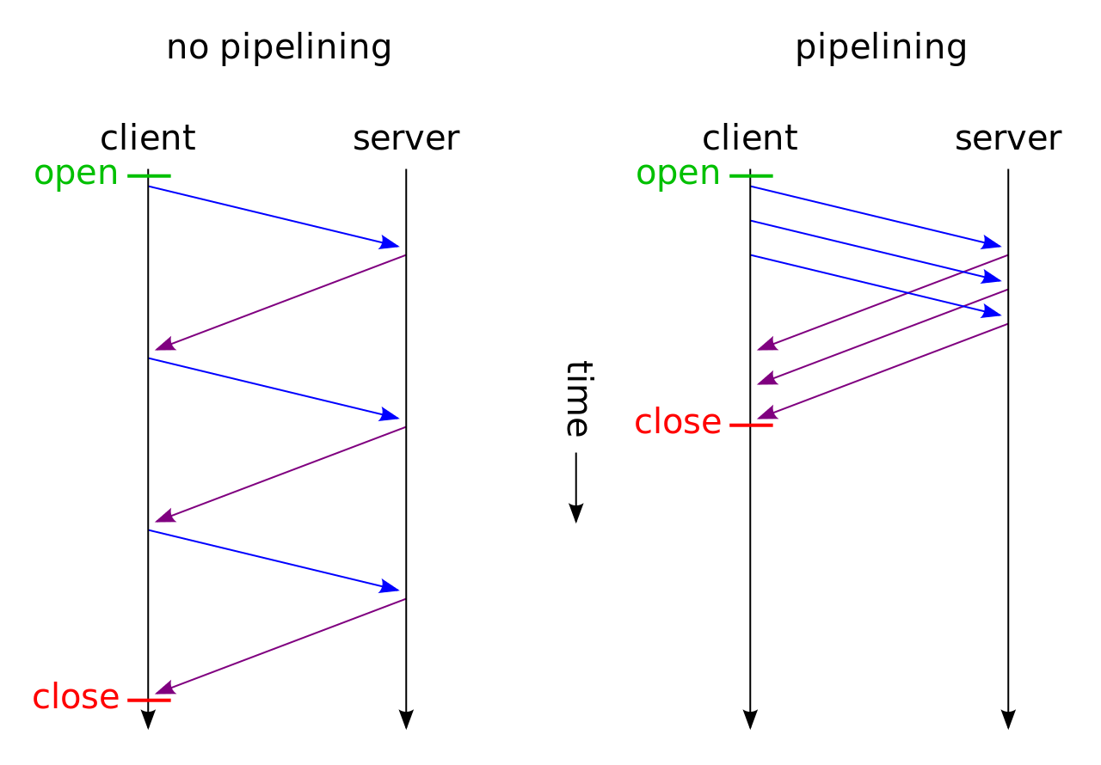
Особенности
HTTP/1
Open TCP connection
Send request
Get response
Close TCP connection
HTTP/1.1 – pipelining
Multiple request-responses/connection
Doesn’t wait for response
Difficult to implement

Slide 4
Pipelining Support
Not supported:
IE8
IE11
Mozilla (support but disabled by default)
Chrome (previously supported, disabled atm)
Supported:
Opera (enabled by default and works)

Slide 5
Features
Caching
Same Origin Policy
Authentication
Proxy and Tunneling
Sessions

Slide 6
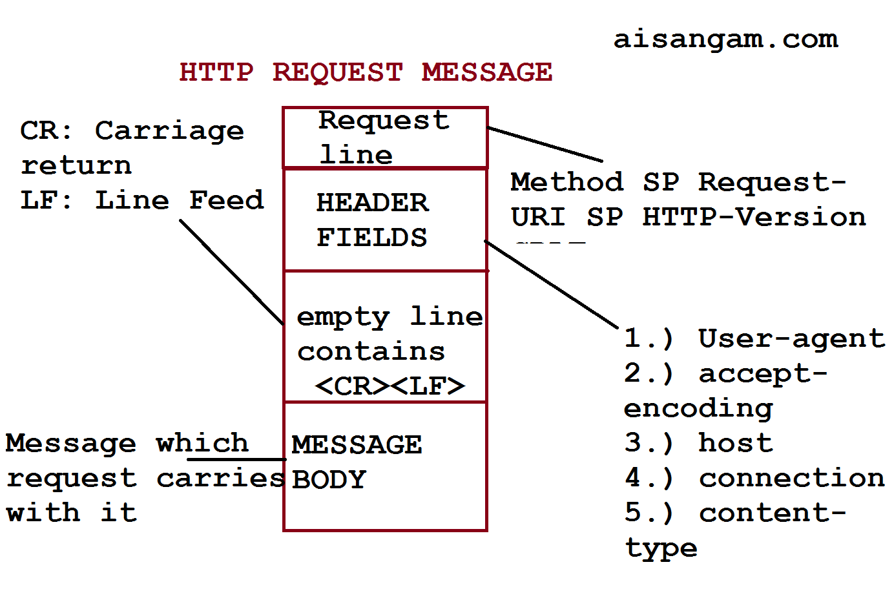
Request

Slide 7
Properties
Safe
Don’t change state of the server
Idempotent
Several requests have leave server in the same state
Cache
DELETE /idX/delete HTTP/1.1 -> Returns 200 if idX exists DELETE /idX/delete HTTP/1.1 -> Returns 404 as it just got deleted DELETE /idX/delete HTTP/1.1 -> Returns 404

Slide 8
Request Methods
Request method | Request has payload body | Response has payload body | Safe | Idempotent | Cacheable
GET | Optional | Yes | Yes | Yes | Yes
HEAD | Optional | No | Yes | Yes | Yes
POST | Yes | Yes | No | No | With headers
PUT | Yes | Yes | No | Yes | No
DELETE | Optional | Yes | No | Yes | No
CONNECT | Optional | Yes | No | No | No
OPTIONS | Optional | Yes | Yes | Yes | No
TRACE | No | Yes | Yes | Yes | No
PATCH | Yes | Yes | No | No | No
GET, HEAD
POST
PUT, PATCH
DELETE
OPTIONS
CONNECT
TRACE

Slide 9
Response Codes
1xx – information
2xx – success
3xx – redicrect
4xx – client error
5xx – server error

Slide 10
Headers
Authentication
Caching

Slide 11
User-Agent
Browsers
Crawlers
Mobile Apps

Slide 12
Cookies
Разновидности:
Session – removed when browser is closed
Persistent – expiration date (e. g. ads)
Secure – only https
Http-only – not available from client-side code (e. g. JavaScript)
Same-site – vs CSRF
И другие

Slide 13
CSRF
Перехватить авторизированные cookie
Использовать их для вредоносного запроса
Защита:
CSRF protection in web framework (CORS, CSRF Token)
Synchronizer token pattern (embed token into forms; validate on server)
Don’t use GET for state changing

Slide 14
Use Cases
Models:
Browser – WebServer
Mobile – WebServer
Server – Server
Data:
Small structures
Secure data

Slide 15
HTTP/2
HyperText Transport Protocol v2

Slide 16
Описание
Опубликован в 2015 году
Поддерживается в 97% браузерах; на 46% веб-сайтах
Формат такой же, как в HTTP/1

Slide 17
Цели
Обратная совместимость
Сжатие Headers
Решить проблему Pipelining

Slide 18
Отличия от HTTP/1
Binary, not text
Multiplexing
Only https

Slide 19
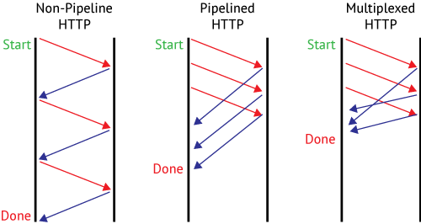
Multiplexing
Нарушается порядок response

Slide 20
Socket

Slide 21
Особенности
Постоянное соединение
WebSocket:
Устанавливает соединение при помощи HTTP
Используется в браузерах

Slide 22
Методы
Client:
Connect
Server:
Bind
Listen
Accept
Общие:
Recv
Send
Close

Slide 23
Connect
Получить адрес сервера
Подключиться = создать туннель
По туннелю передаются данные

Slide 24
Bind
Привязать хост и порт к сокету
Uvicorn делает аналогичную процедуру

Slide 25
Listen
Начать получать соединения
Вызывается перед accept
Можно задать очередь соединений

Slide 26
Accept
Принять/получить соединение
Вызывается после listen

Slide 27
Send
Отправляет байты по соединению

Slide 28
Recv
При наличии соединения от accept
Получает байты, пришедшие по соединению

Slide 29
Close
Закрыть соединение
Отлавливать на клиенте и сервере

Slide 30
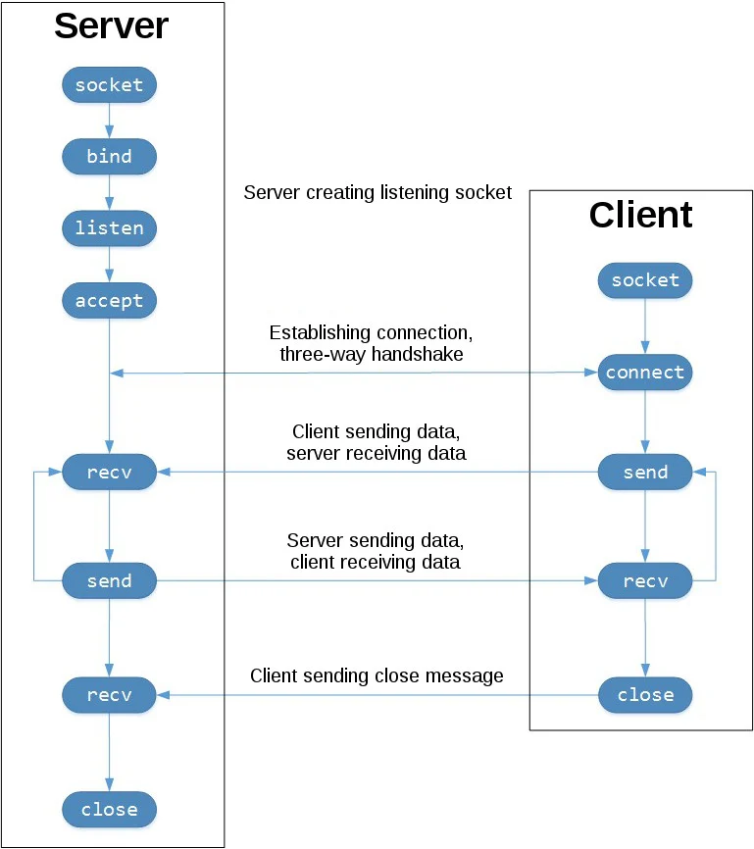
Схема работы

Slide 31
Демонстрация работы
Репозиторий

Slide 32
Технологии
socket
WebSocket
Socket.IO (WSGI, ASGI; WebSocket, HTTP)

Slide 33
GraphQL
Graph Query Language

Slide 34
Описание
Фильтрация данных
Запрос определенных полей

Slide 35
Формат
Schema:
type Query {
me: User
}
type User {
id: ID
name: String
}
Query:
{
me {
name
}
}
Result:
{
"me": {
"name": "Luke Skywalker"
}
}
Schema:
type Query {
me: User
}
type User {
id: ID
name: String
}

Slide 36
Формат: аргументы
Schema:
type Query {
human: Human
}
type Human {
id: ID
name: String
height: Float
}
Query:
{
human(id: "1000") {
name
height
}
}
Result:
{
"data": {
"human": {
"name": "Luke",
"height": 1.72
}
}
}
Schema:
type Query {
me: User
}
type User {
id: ID
name: String
}

Slide 37
Формат: operation name
Schema:
type Query {
human: Human
}
type Human {
id: ID
name: String
height: Float
}
Query:
query StarWars {
human(id: "1000") {
name
height
}
}
Result:
{
"data": {
"human": {
"name": "Luke",
"height": 1.72
}
}
}
Schema:
type Query {
me: User
}
type User {
id: ID
name: String
}

Slide 38
Формат: variables
Schema:
type Query {
human: Human
}
type Human {
id: ID
name: String
height: Float
}
Query:
query StarWars {
human(id: $id) {
name
height
}
}
Result:
{
"data": {
"human": {
"name": "Luke",
"height": 1.72
}
}
}
Schema:
type Query {
me: User
}
type User {
id: ID
name: String
}
Variables:
{
"id": 1000
}

Slide 39
Формат: fragments
Schema:
type Query {
human: Human
}
type Human {
id: ID
name: String
height: Float
}
Query:
{
left: human(height: 1.72) {
...comparisonFields
}
right: hero(height: 2.3) {
...comparisonFields
}
}
fragment comparisonFields on Human {
name
}
Result:
{
"data": {
"left": {
"human": {
"name": "Luke"
}
},
"right": {
"human": {
"name": "Chew"
}
}
}
}

Slide 40
Python Implementations
Graphene (Django, Flask, FastAPI; SQLAlchemy)
Ariadne
Strawberry

Slide 41
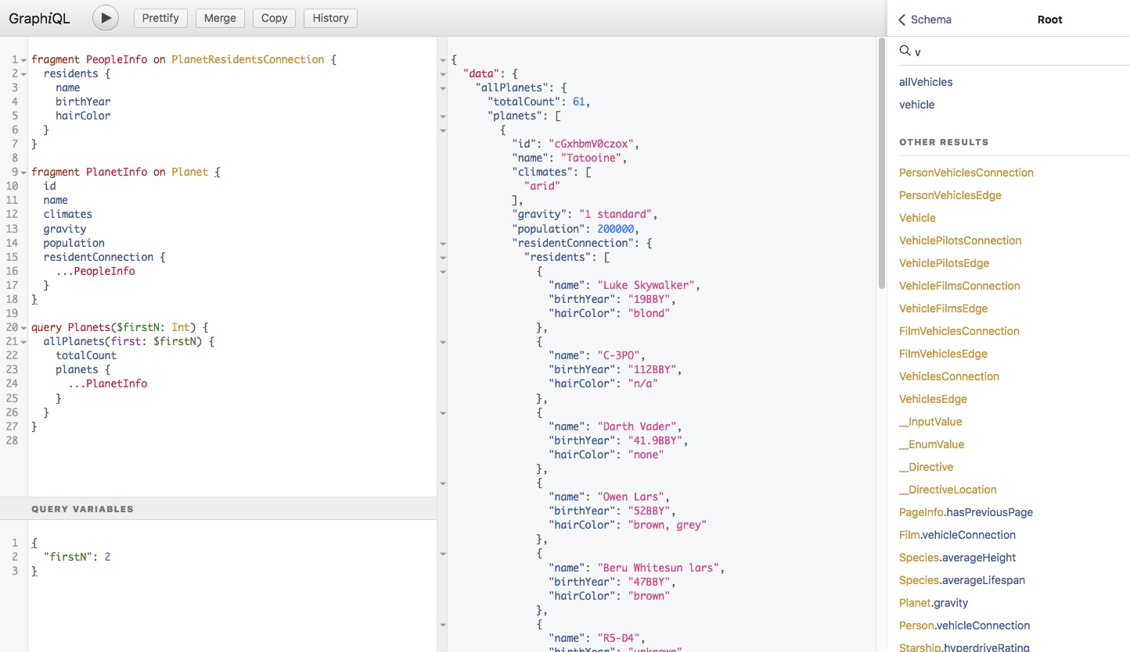
Документирование: GraphiQL

Slide 42
RPC
Remote Procedure Call

Slide 43
Описание
Request-Response
Stub (conversion, marshalling)
State
HTTP/2

Slide 44
Технологии
Java Remote Method Invocation
Package rpc in Golang
RPyC
gRPC
И много других

Slide 45
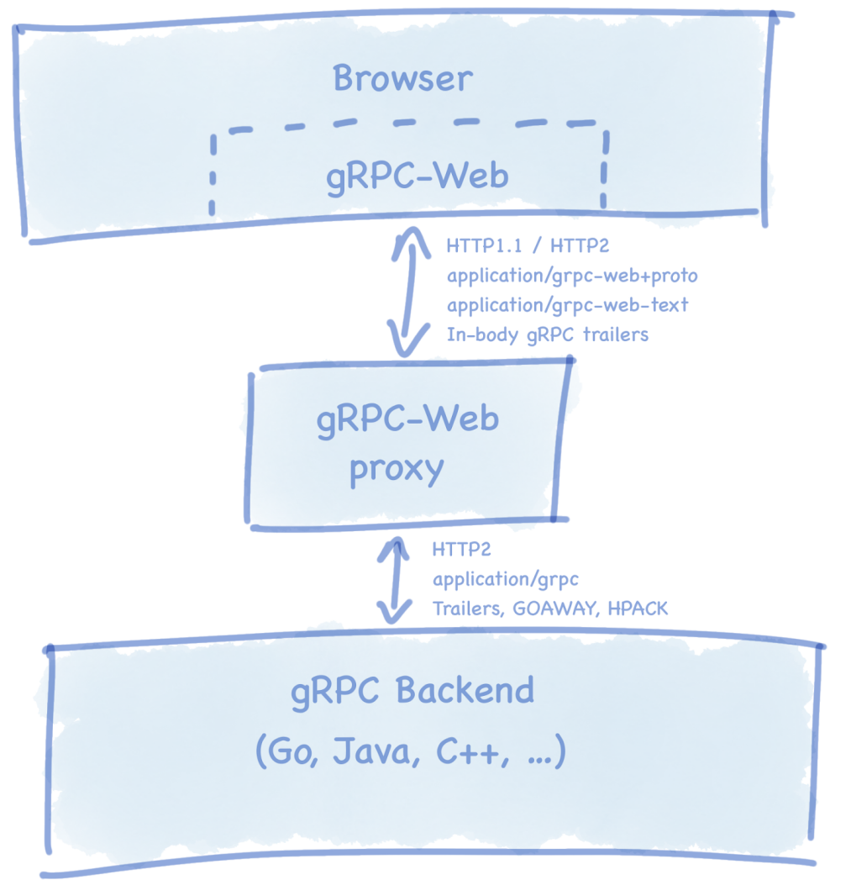
gRPC
Protobuf
Message
Service
Не работает в барузере*

Slide 46
Message
Field
Field Types:
(u/s)intXX, double, float
bool
string
bytes
singular/repeated
optional/required

Slide 47
Message
syntax = "proto3";
message SearchRequest {
string query = 1;
int32 page_number = 2;
int32 result_per_page = 3;
}

Slide 48
Service
syntax = "proto3";
service SearchService {
rpc Search(SearchRequest) returns (SearchResponse);
}

Slide 49
Переводим в Python
protoc
--python-out
python -m grpc_tools.protoc -I ./proto --python_out=server --grpc_python_out=server .\proto\search.proto

Slide 50
Message
from .search_pb2 import SearchRequest
SearchRequest(
query="How to generate python from proto",
page_number=55,
result_per_page=100
)

Slide 51
Service
from .search_pb2 import SearchRequest, SearchResponse
from .search_pb2_grpc import SearchServiceServicer
class SearchService(SearchServiceServicer):
def Search(self, request: SearchRequest, context):
return SearchResponse(res="It’s quite simple")

Slide 52
Базовое
Реализовать GraphQL сервис
Отдельный сервис (монорепо, мультирепо или submodules)
Внутри выбранного фреймворка
Требования к структуре:
В Query есть вложенный объект
Во вложенном объекте не менее трех полей
Одно из полей – объект
Дедлайн 03.10.2021

Slide 53
Дополнительное
Текстовое описание схем и их концепта
Интерактивная документация для GraphQL
gRPC сервис, который:
Является сторонним сервисом (разработан в вашей компании)
Реализует логику, от которой вы зависите
Требует, чтобы запросы к основному API обращались к нему
Подключить к:
GraphQL сервису из базового варианта
Web App из первого ДЗ
Оба сервиса
Тесты:
Интеграционные для gRPC
Модульные для новых функциональностей
Два E2E для GraphQL
Два E2E для основного сервиса
Дедлайн 03.10.2021

